Slide 1
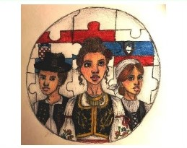
Meja ločuje , kultura združuje LTT Šibenik, Hrvaška 29.11.-3.12.2021.

Slide 2
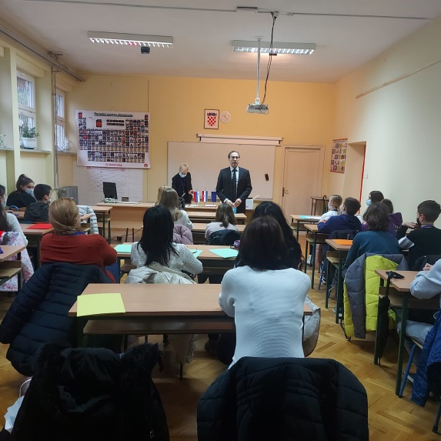
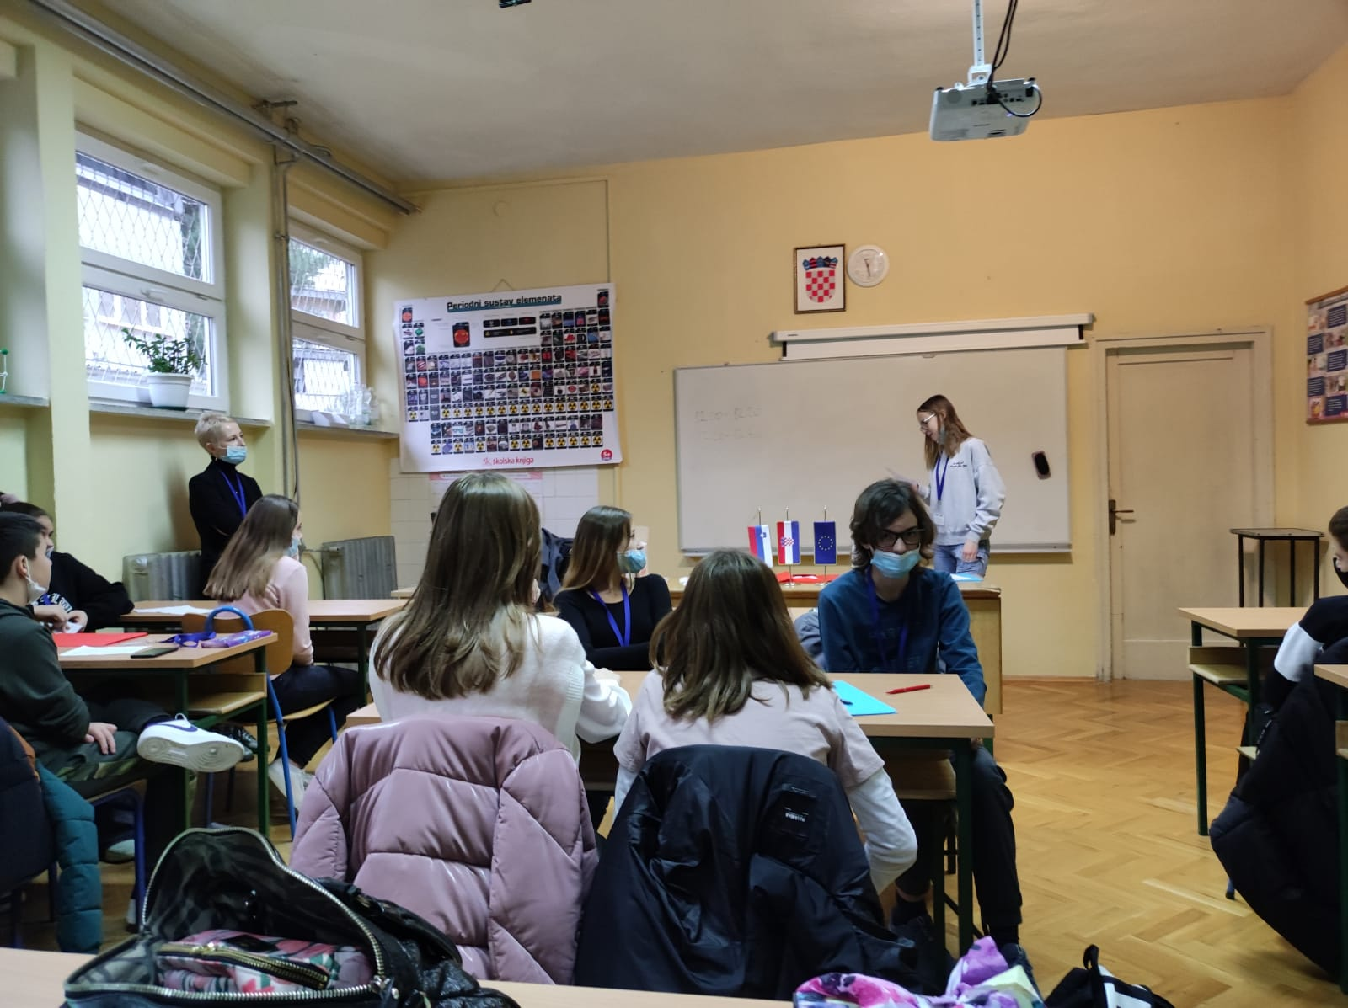
1. dan
Seznanitev s programom in pozdrav ravnatelja
Igre za prebijanje ledu

Slide 3
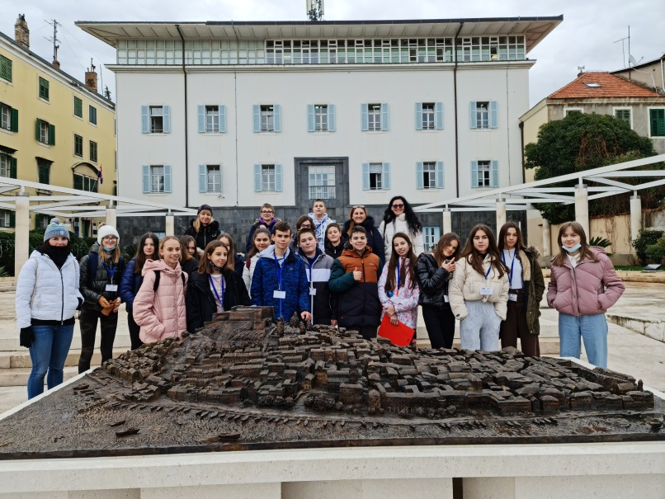
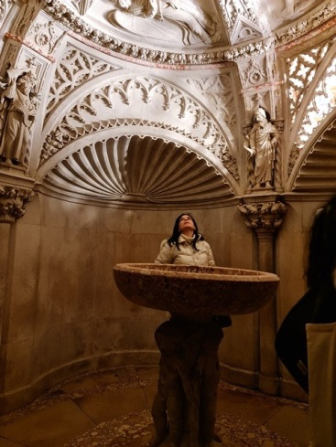
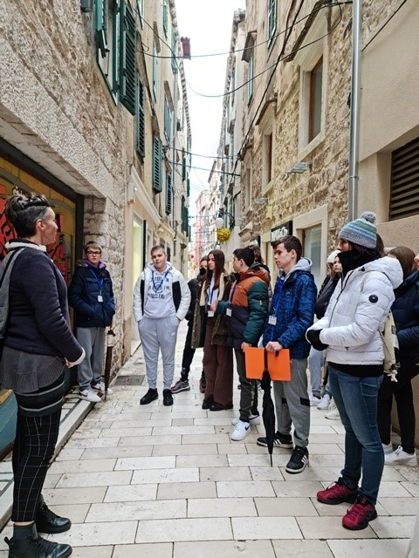
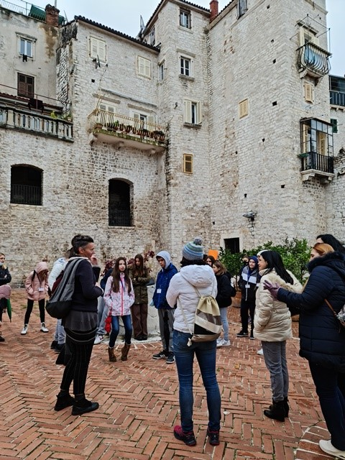
2. dan
- Delavnica: Jaz skozi čutila
- Izkustveno učenje: voden ogled mesta Šibenik

Slide 4
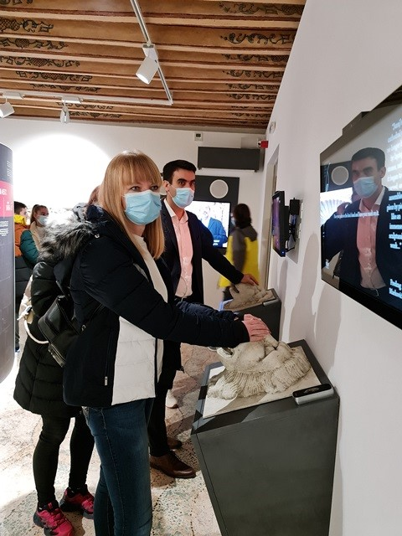
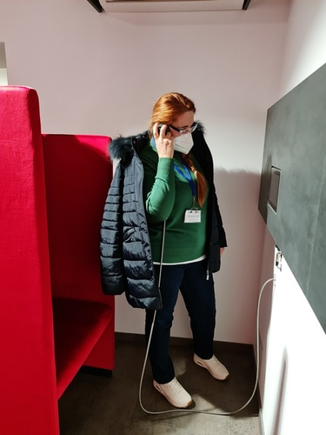
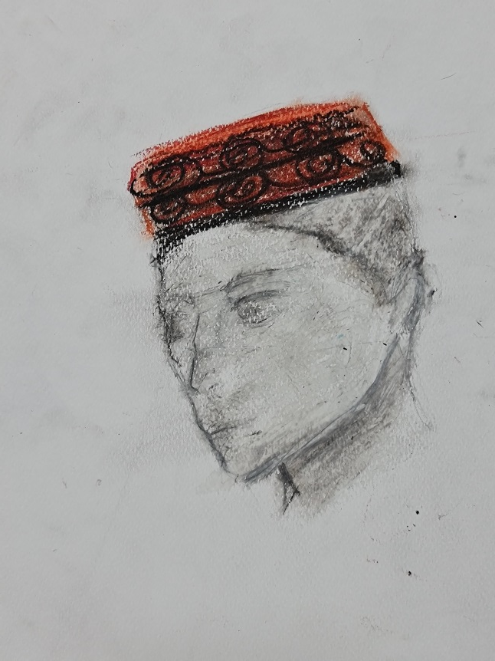
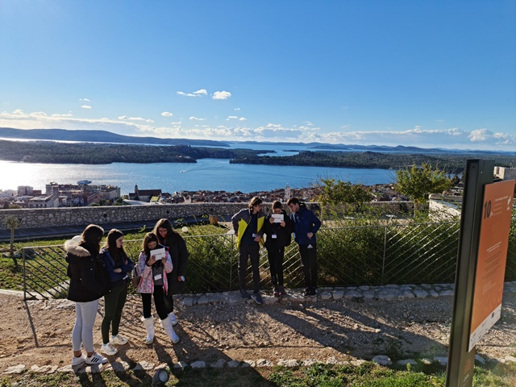
3. dan
Izkustveno učenje: Civitas Sacra
Izkustveno učenje: Trdnjava Barone
Delavnica: nematerialna dediščina ustvarjanje

Slide 5
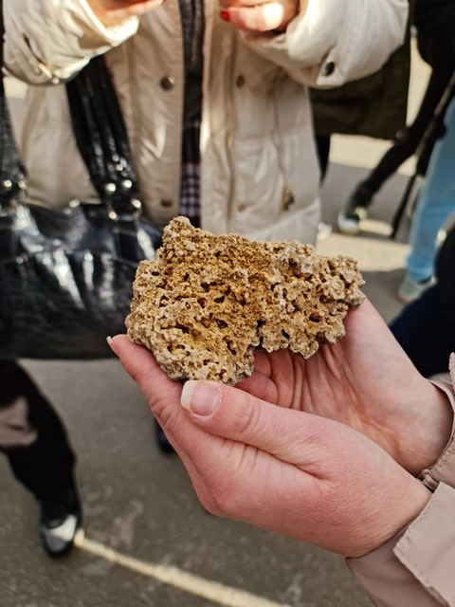
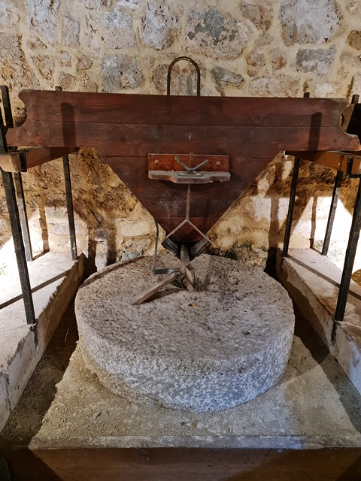
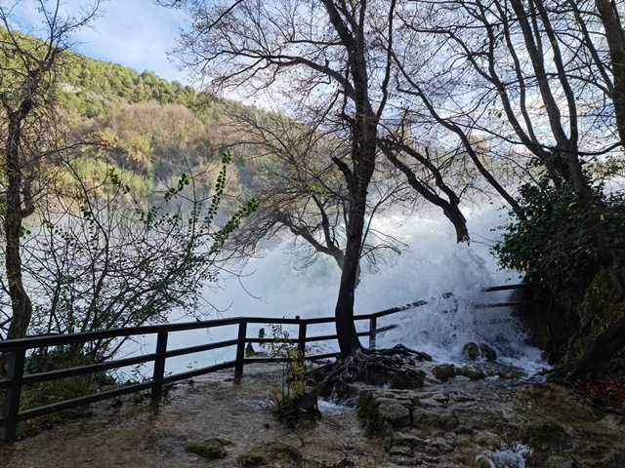
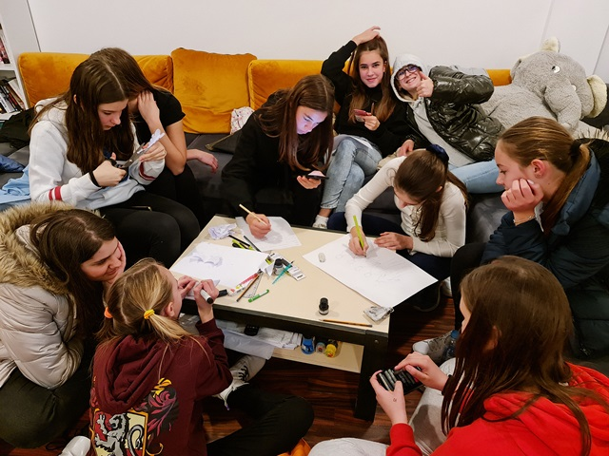
3. dan
Izkustveno učenje: nacionalni park Krka voden ogled
Delavnica: Mladinski center, nematerialna dediščin UNESCO, raziskava in predstavitev
Prezentacija 1- Mediteranska prehrana

Slide 6
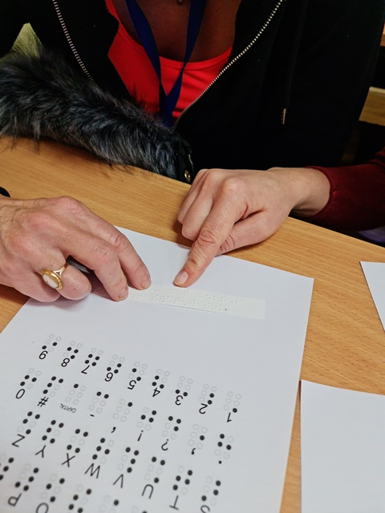
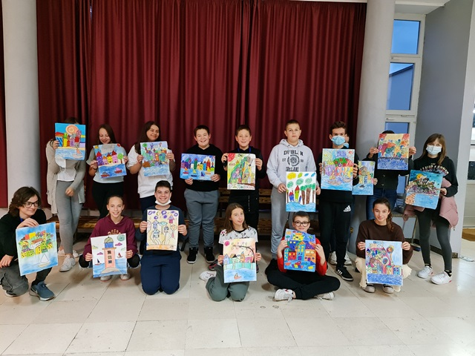
4. dan
Igra odkrivanja cerkva
Delavnica: Auditory poetry
Delavnica: Brailova pisava
Delavnica: umetnost Karle Gerard
Stronger than...

Slide 7
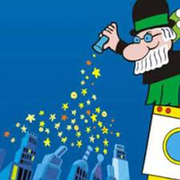
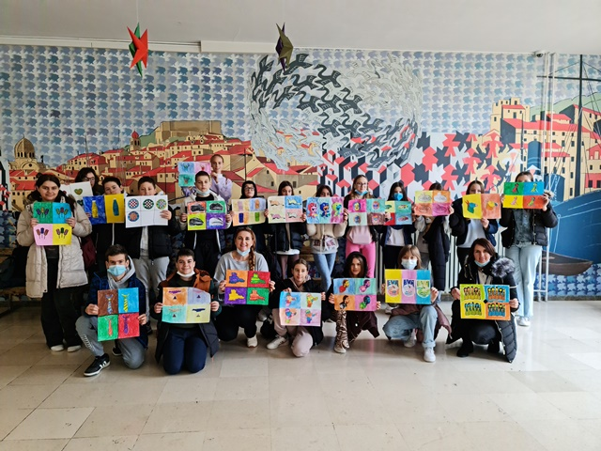
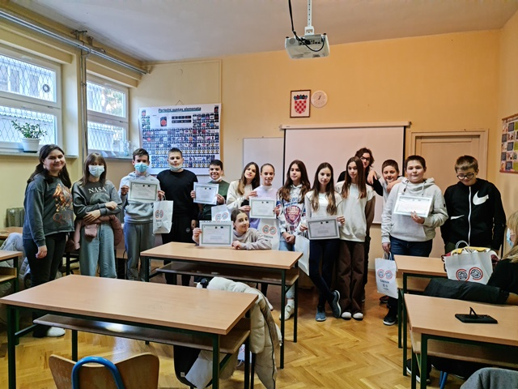
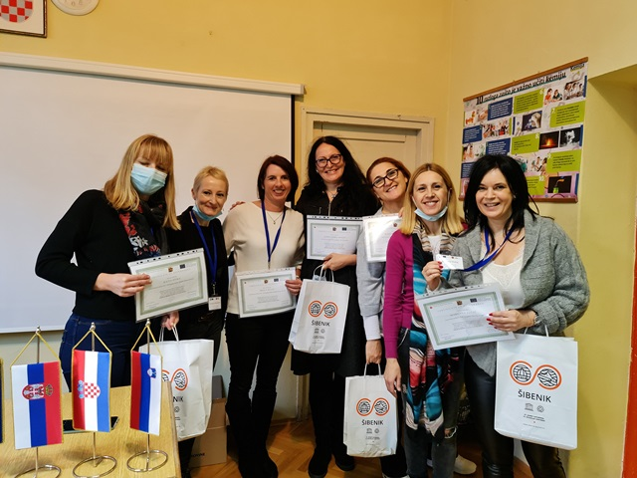
5. dan
Pop kultura na Hrvaškem
Delavnica: Pop umetnost
Evalvacija (feedback)
Zaključek

Slide 8
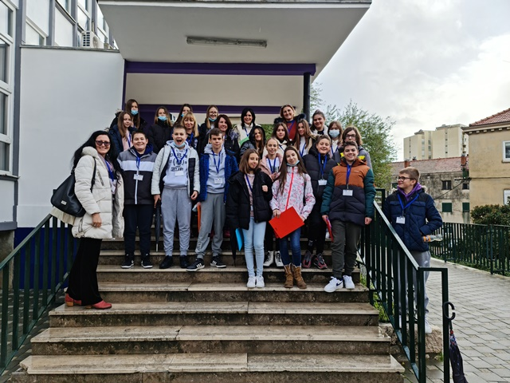
Nasvidenje!

Slide 9
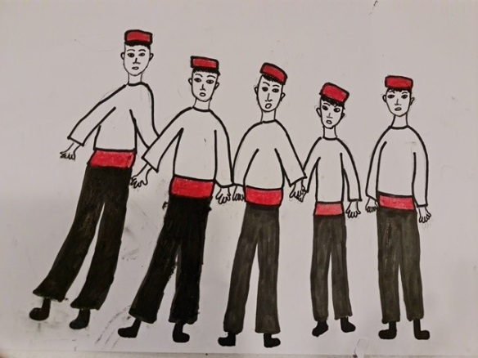
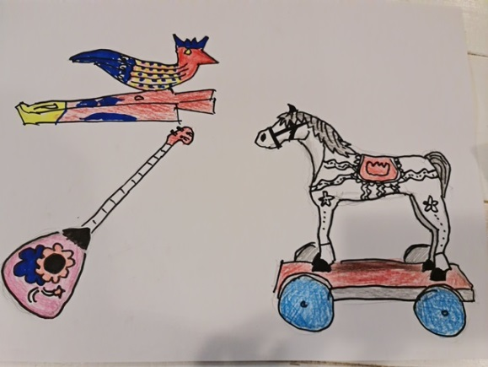
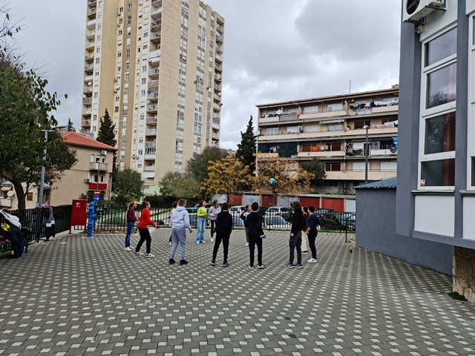
Spretnosti, ki so jih udeleženci pridobili (glede na samooceno)
Timsko delo (86,7%)
Socialne veščine 66,7%)
Pomoč drugim (53,3%)
Znanje angleščine(46,7%)
Spretnosti komuniciranja (46,7%)
Raziskovanje (40%)
Odgovornost(40%)
Finančna odgovornost(40%)
Ustvarjalnost (33,3%)
Načrtovanje (33,3%)
Motivacija za učenje (33,3%)
Govoriti v javnosti (33,3%)
Učenje učenja (20%)
Samozavedanje (20%)
Svetovanje drugim (20%)

Slide 10
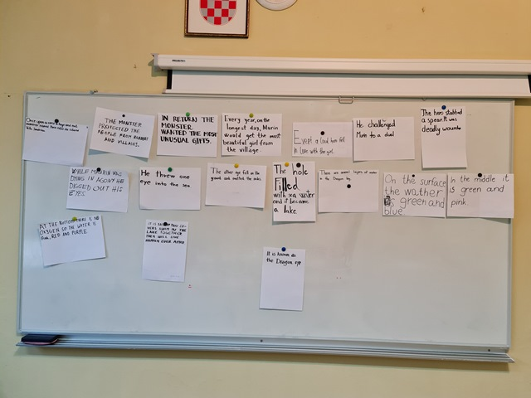
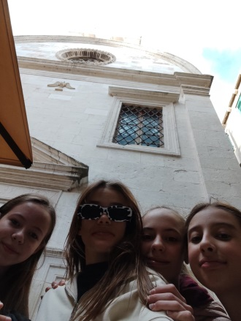
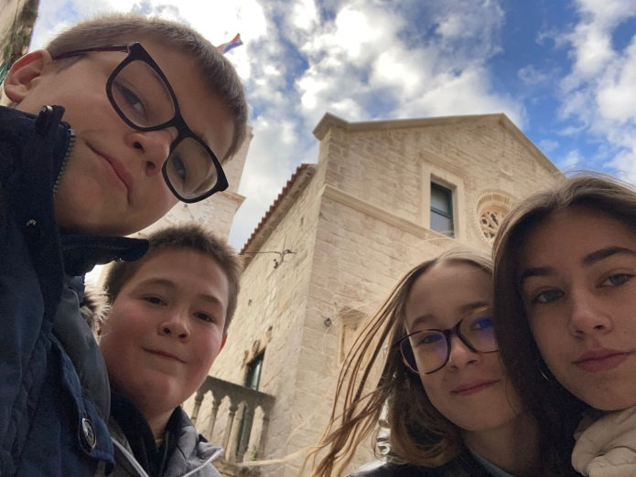
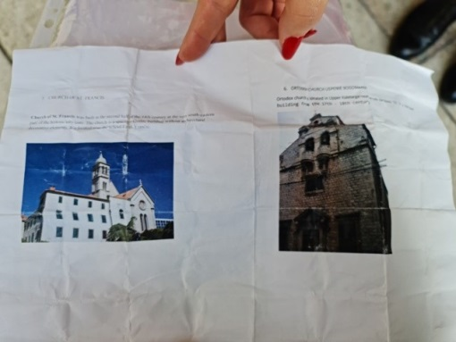
Najboljše ocenjene aktivnosti
Nacionalni Park Krka
Igra odkrivanja cerkva
Delavnica: Brailova pisava (The Legend of Dragon Eye Lake)

Slide 11
